Slide 1

빅데이터 및 AI 응용개론
애니메이션 추천 시스템
2022.06.15
인공지능융합학과 박선영
광운대학교
Intelligent Accessibility Experience Lab (IAE Lab)

Slide 2
0
System Concept

Slide 3
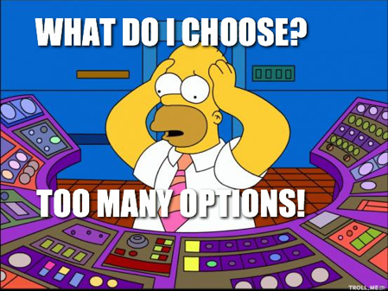
System Concept
애니메이션 추천 시스템
“사용자가 좋아하는 애니메이션을 입력하면 비슷한 성향의 애니메이션을 추천해주는 시스템”

Slide 4
구현 방안
데이터 이해 및 설계
Preprocessing
추천 시스템 구현
데이터 선택
Kaggle의 적합한 데이터
데이터 이해
데이터의 각 속성 의미 이해
데이터 전처리 방안 모색
모델 선택
적절한 추천 모델 선택
결측치 제거
데이터 정규화
특수문자 제거
문자열 자르기
추천 모델 구현 : 유사도 기반
SVD(Singular Value Decomposition) 기법 사용
피어슨 상관계수
사용자 입력 처리
사용자 입력에 따라 애니메이션 추천을 보여주는 기능

Slide 5
1
Dataset 설명

Slide 6

Dataset 설명
Anime Recommendations Database
Kaggle의 애니메이션 추천 데이터 세트
12,294개의 애니메이션에 대한 사용자 73,516명의 사용자 선호도 데이터에 대한 정보가 포함됨.
Anime.csv와 Rating.csv 두개의 csv 파일로 구성됨.
https://www.kaggle.com/datasets/CooperUnion/anime-recommendations-database

Slide 7
Dataset 설명
Anime.csv
총 7개의 columns으로 구성된 Dataset이며, 12,294개의 anime 정보를 담음.
anime_id - myanimelist.net's unique id identifying an anime.
name - full name of anime.
genre - comma separated list of genres for this anime.
type - movie, TV, OVA, etc.
episodes - how many episodes in this show. (1 if movie).
rating - average rating out of 10 for this anime.
members - number of community members that are in this anime's "group".
https://www.kaggle.com/datasets/CooperUnion/anime-recommendations-database

Slide 8
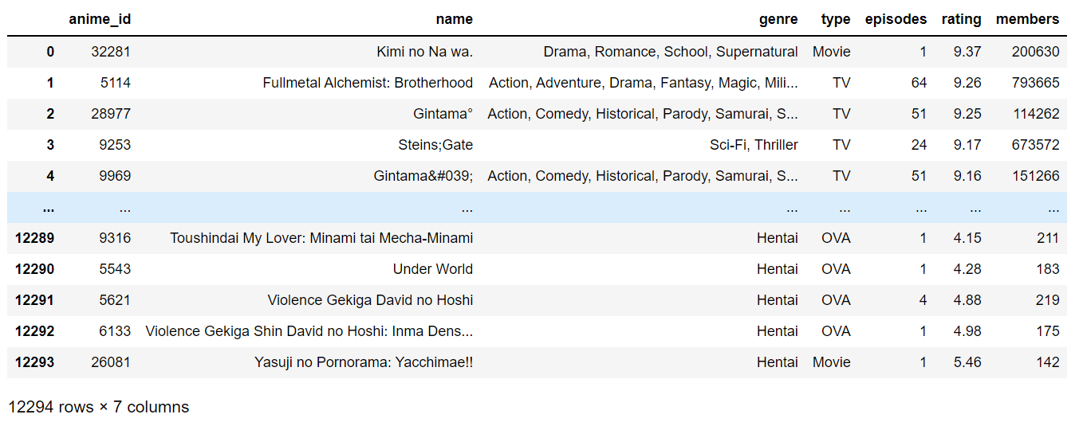
Dataset 설명
Anime.csv
총 7개의 columns으로 구성된 Dataset이며, 12,294개의 anime 정보를 담음.
https://www.kaggle.com/datasets/CooperUnion/anime-recommendations-database

Slide 9
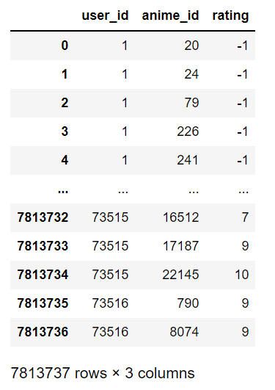
Dataset 설명
Rating.csv
73,516명의 사용자가 만든 7,813,737개의 데이터로 구성됨.
총 3개의 columns으로 구성된 Dataset
user_id - non identifiable randomly generated user id.
anime_id - the anime that this user has rated.
rating - rating out of 10 this user has assigned (-1 if the user watched it but didn't assign a rating).
https://www.kaggle.com/datasets/CooperUnion/anime-recommendations-database

Slide 10
2
Code 설명: 데이터 전처리

Slide 11
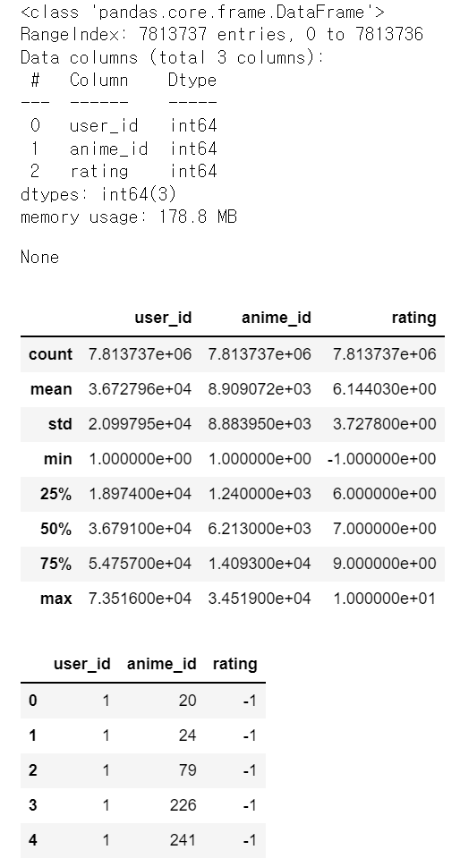
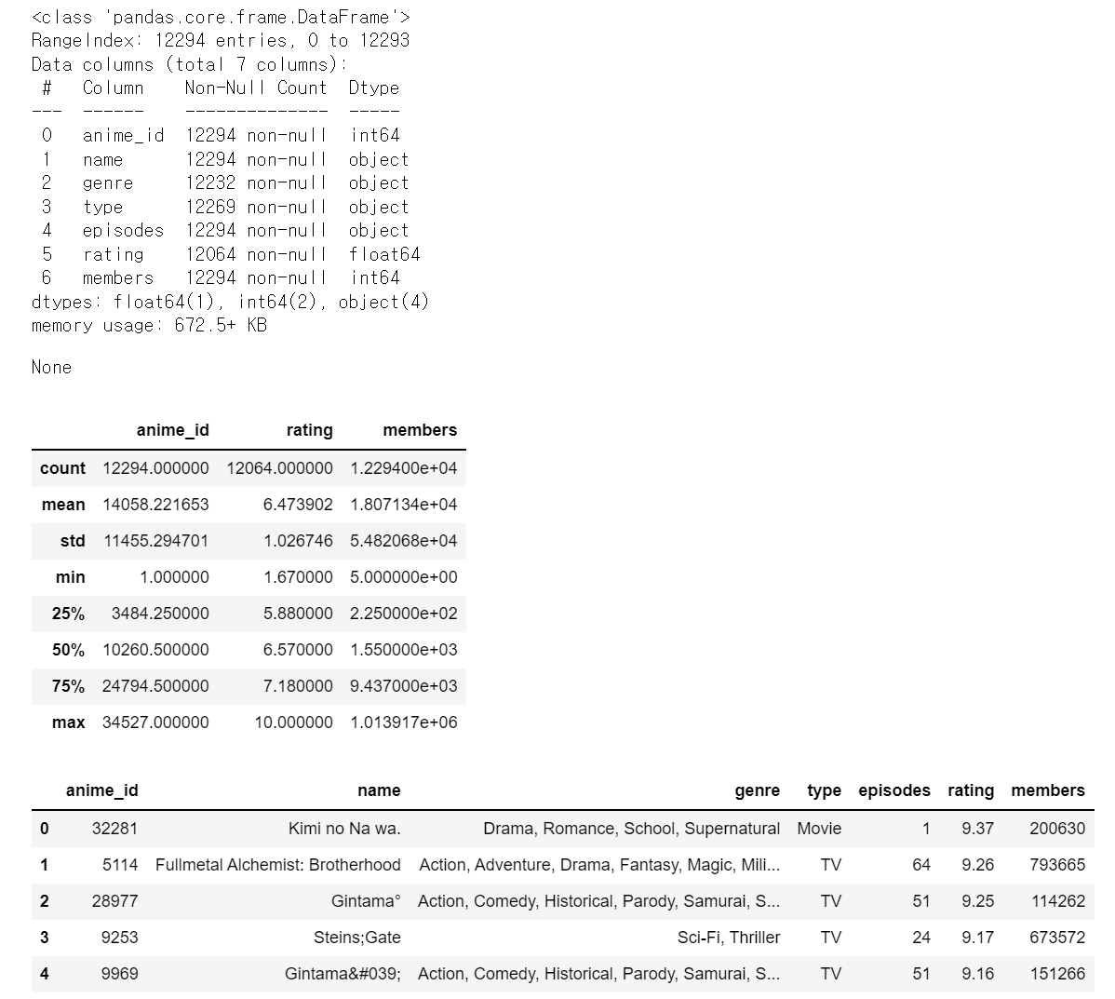
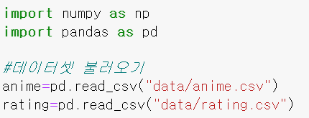
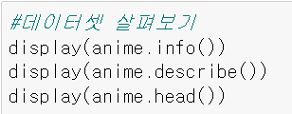
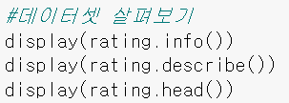
Dataset 불러오기
info
info
Dataset Load
describe
describe
Dataset 살펴보기
head
head

Slide 12
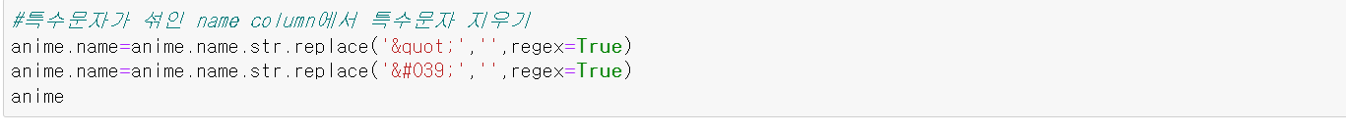
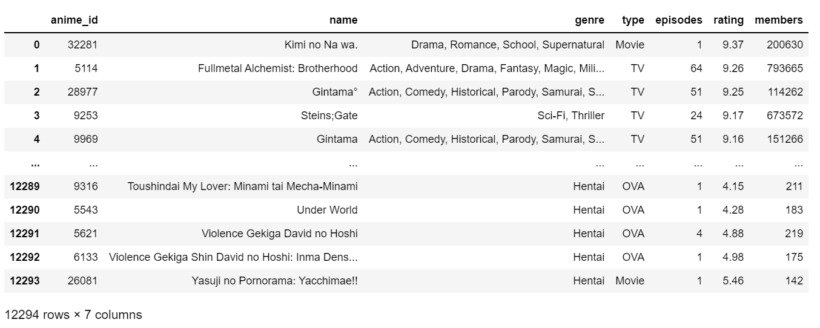
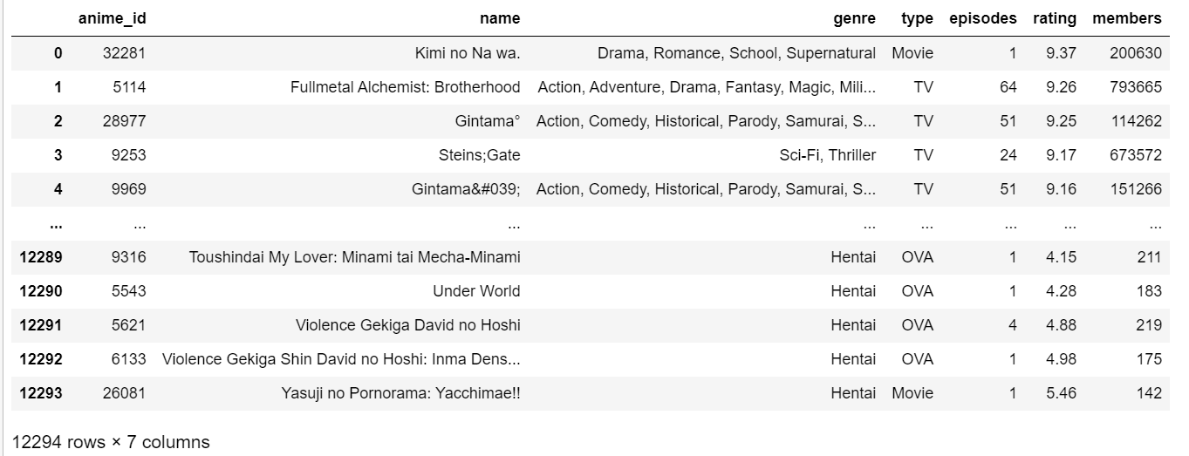
데이터 전처리
특수문자 지우기

Slide 13
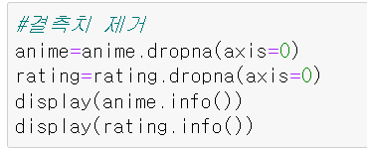
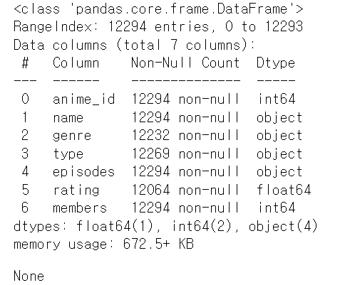
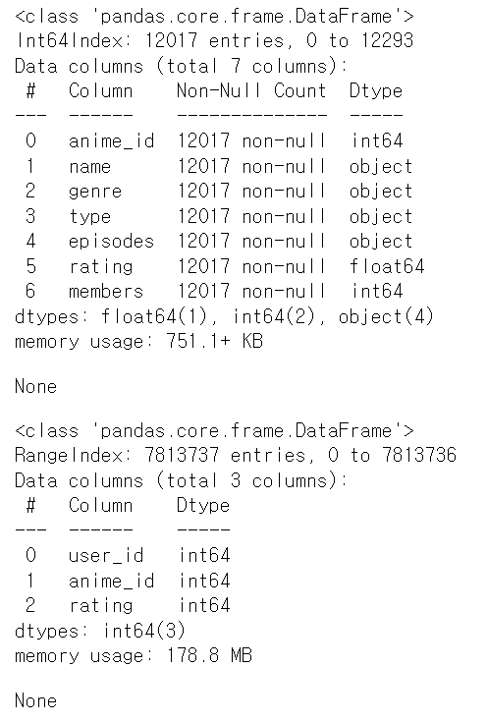
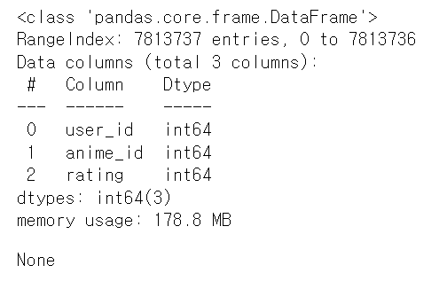
데이터 전처리
결측치가 있는 행 제거

Slide 14
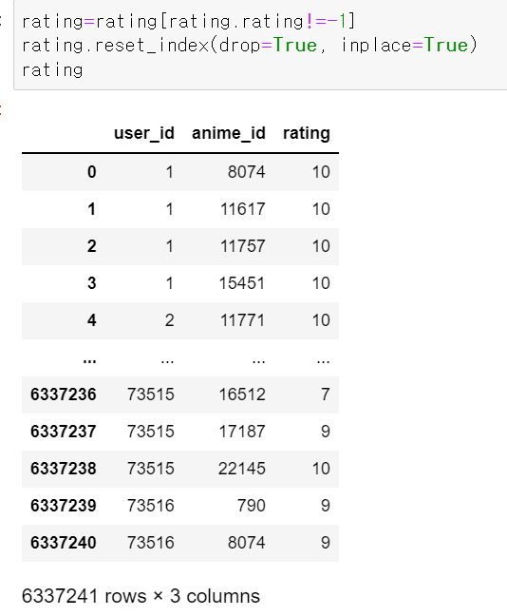
데이터 전처리
Rating이 -1인 결측 행 제거 및 인덱스 새로 매기기

Slide 15
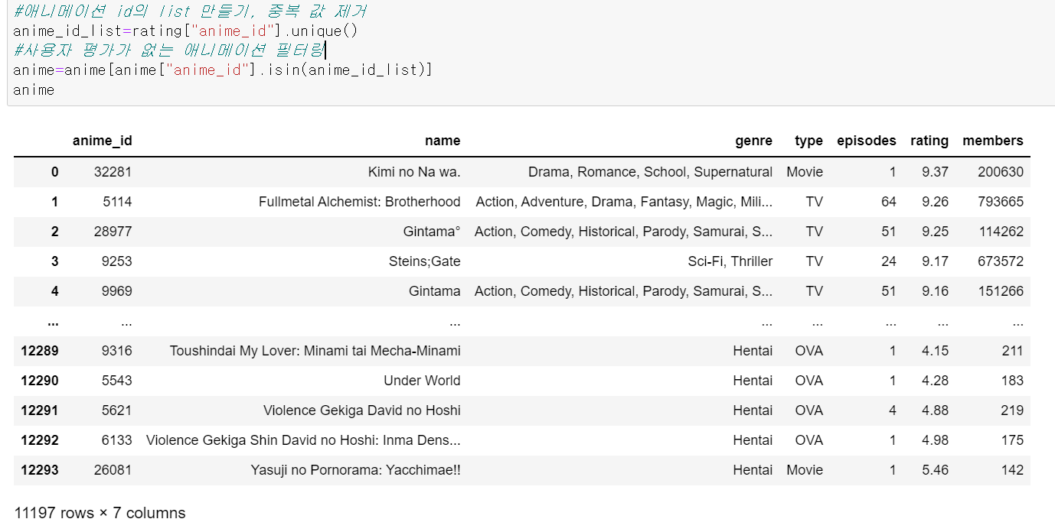
데이터 전처리
사용자 평가가 없는 애니메이션 필터링하기

Slide 16
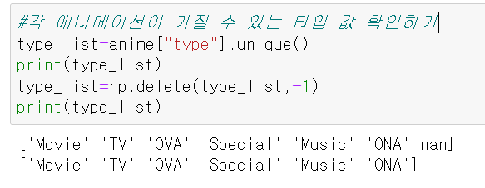
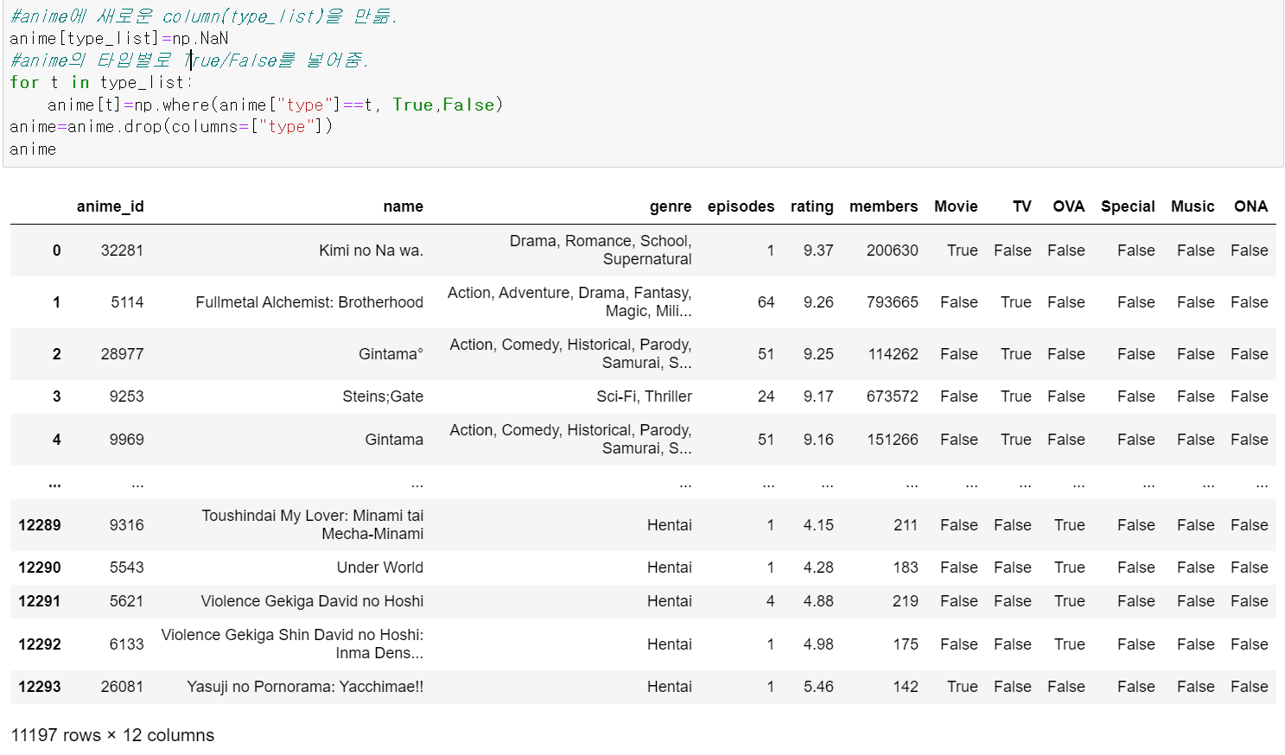
데이터 전처리
애니메이션의 타입 별로 구분
*Genre가 문자열 형태로 결합되어 있음.

Slide 17
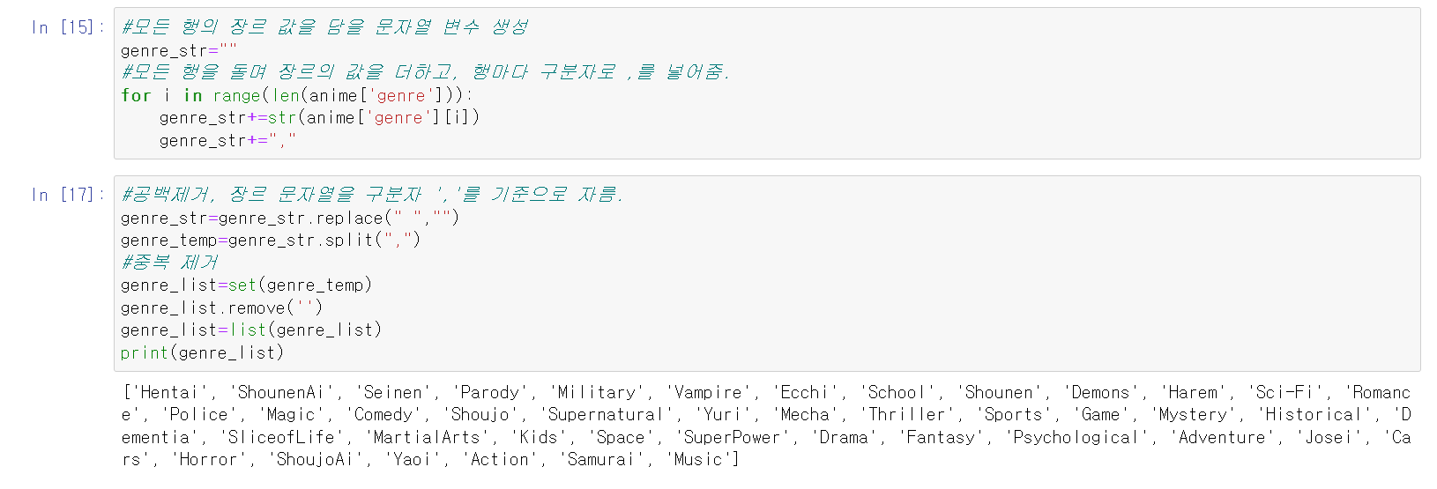
데이터 전처리
애니메이션의 중복 없는 장르 리스트 만들기

Slide 18
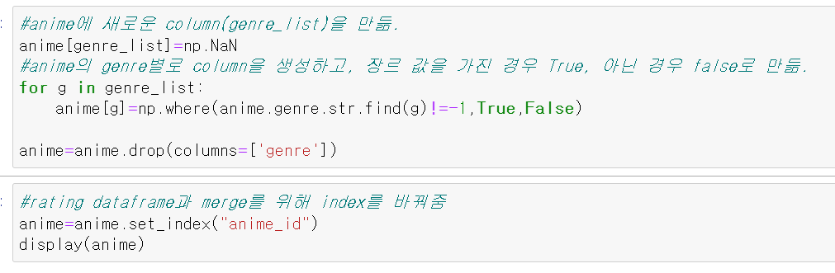
데이터 전처리
애니메이션의 장르를 기준으로 column 생성

Slide 19
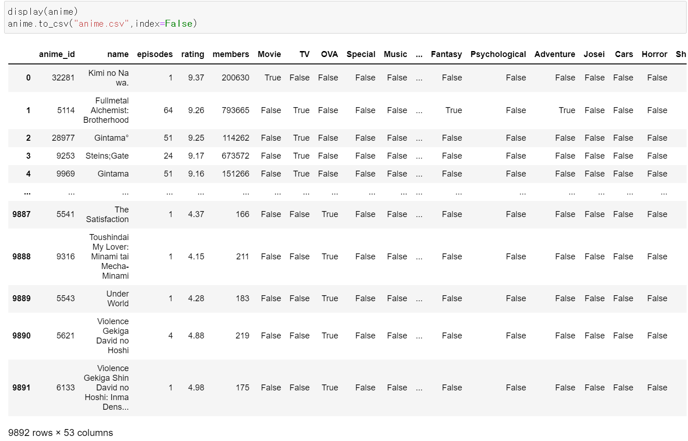
데이터 전처리
애니메이션의 장르를 기준으로 column 생성

Slide 20
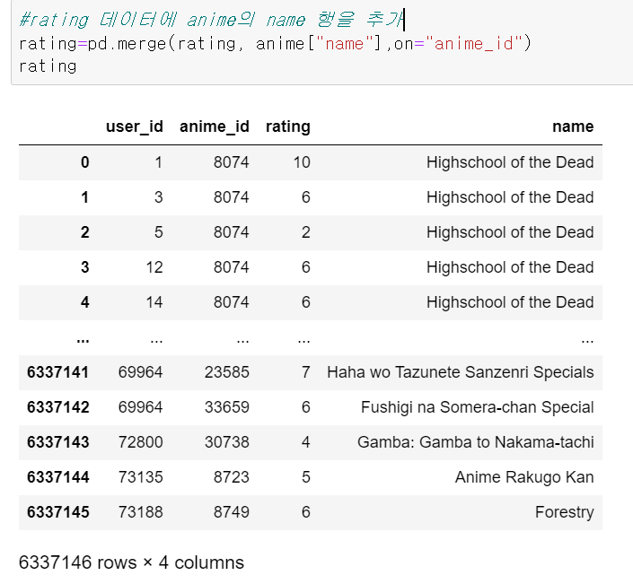
데이터 전처리
Rating 데이터에 anime 이름 넣기

Slide 21
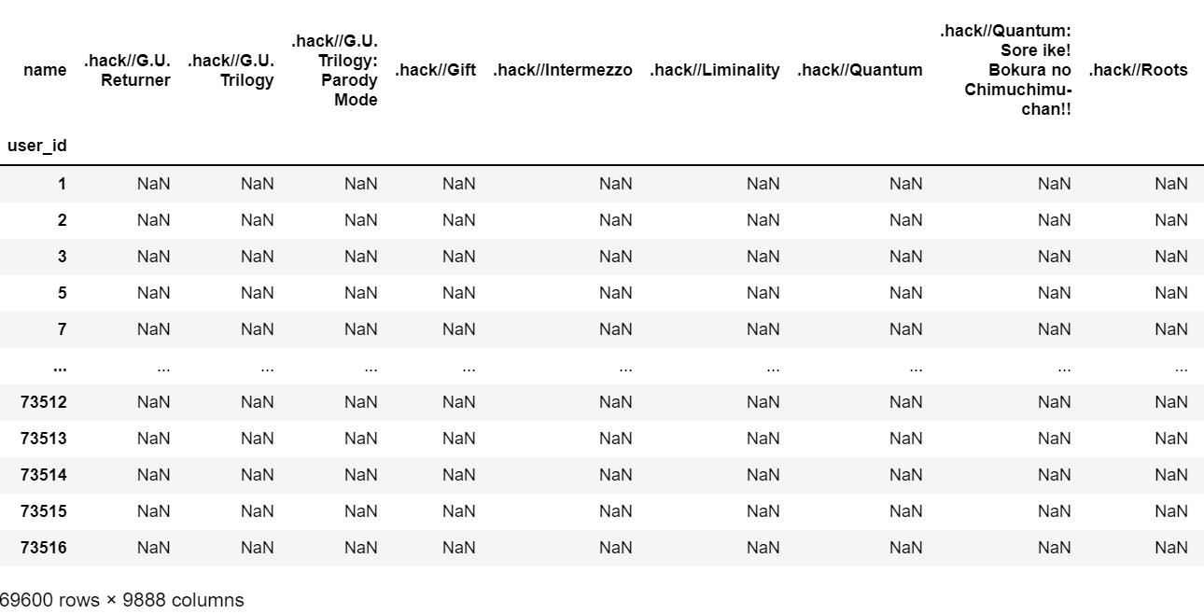
데이터 전처리
애니메이션 제목이 column이 되도록 table pivot
*모든 점수는 0 초과의 값이었기 때문에 결측치를 0으로 처리해도 될 것이라 판단.

Slide 22
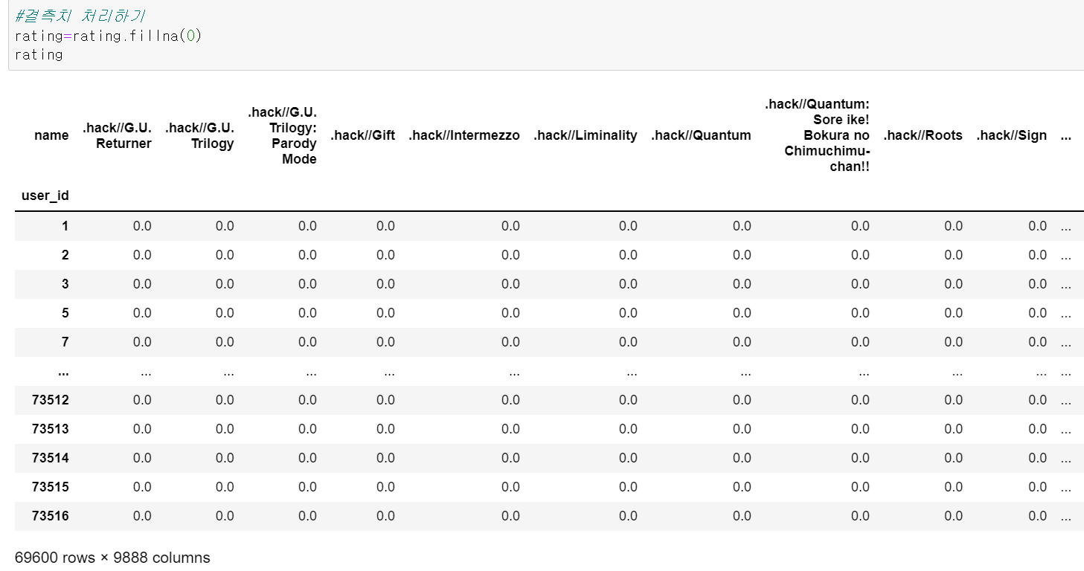
데이터 전처리
결측치 처리하기
*모든 점수는 0 초과의 값이었기 때문에 결측치를 0으로 처리해도 될 것이라 판단.

Slide 23
3
Code 설명: SVD 모델 사용

Slide 24
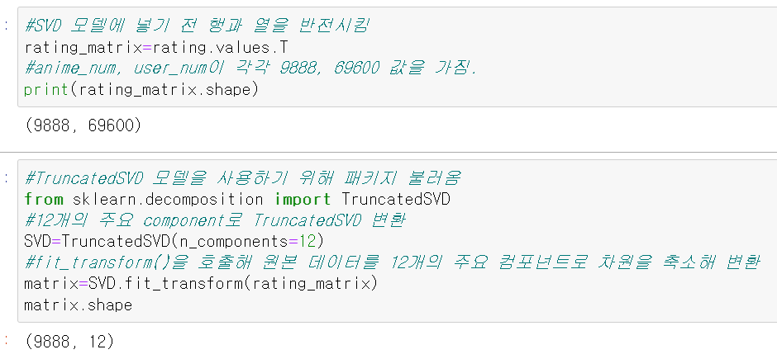
SVD 모델 사용
TruncatedSVD 모델을 사용하여 matrix 변환
*component 수 지정은 최적 값이 아닌, 참고 자료들을 보고 정했습니다.

Slide 25
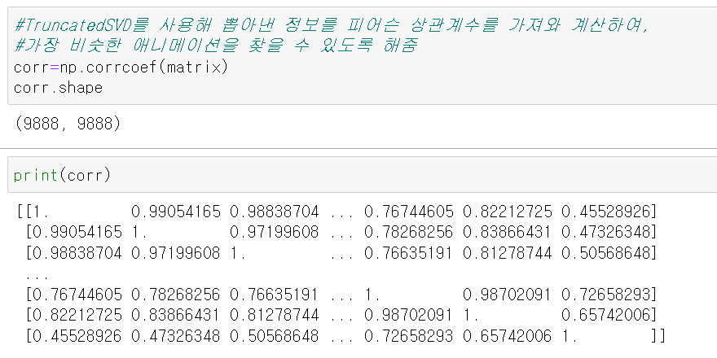
SVD 모델 사용
피어슨 상관계수 사용

Slide 26
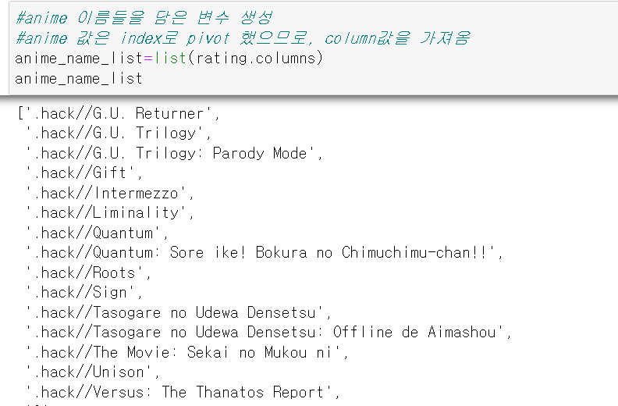
SVD 모델 사용
애니메이션 제목을 담은 변수를 생성

Slide 27
4
추천 결과 출력하기

Slide 28
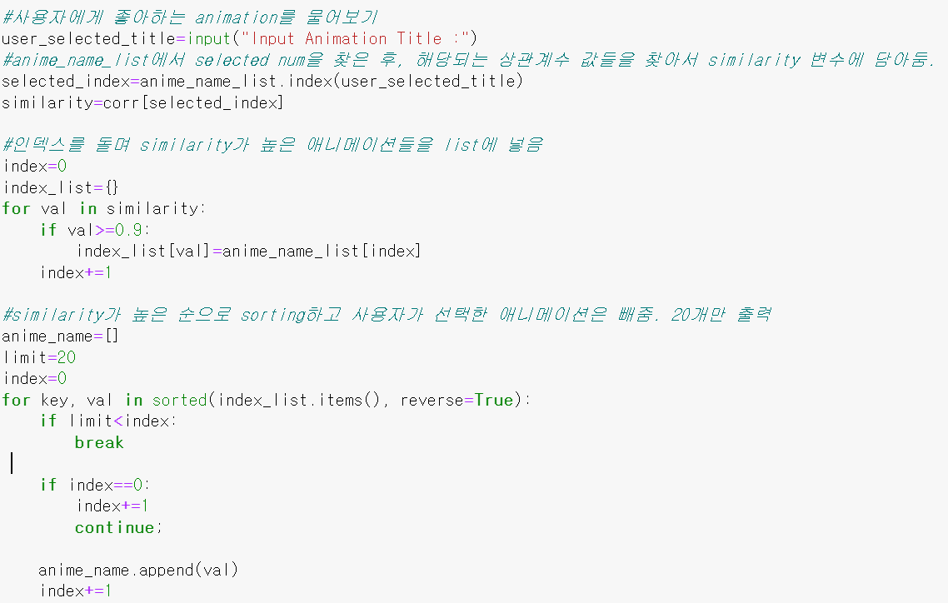
사용자 입력 받기
사용자에게 입력 받고, 유사도가 높은 20개의 애니메이션 뽑기

Slide 29
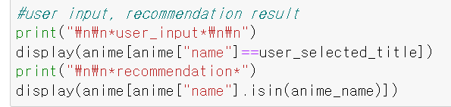
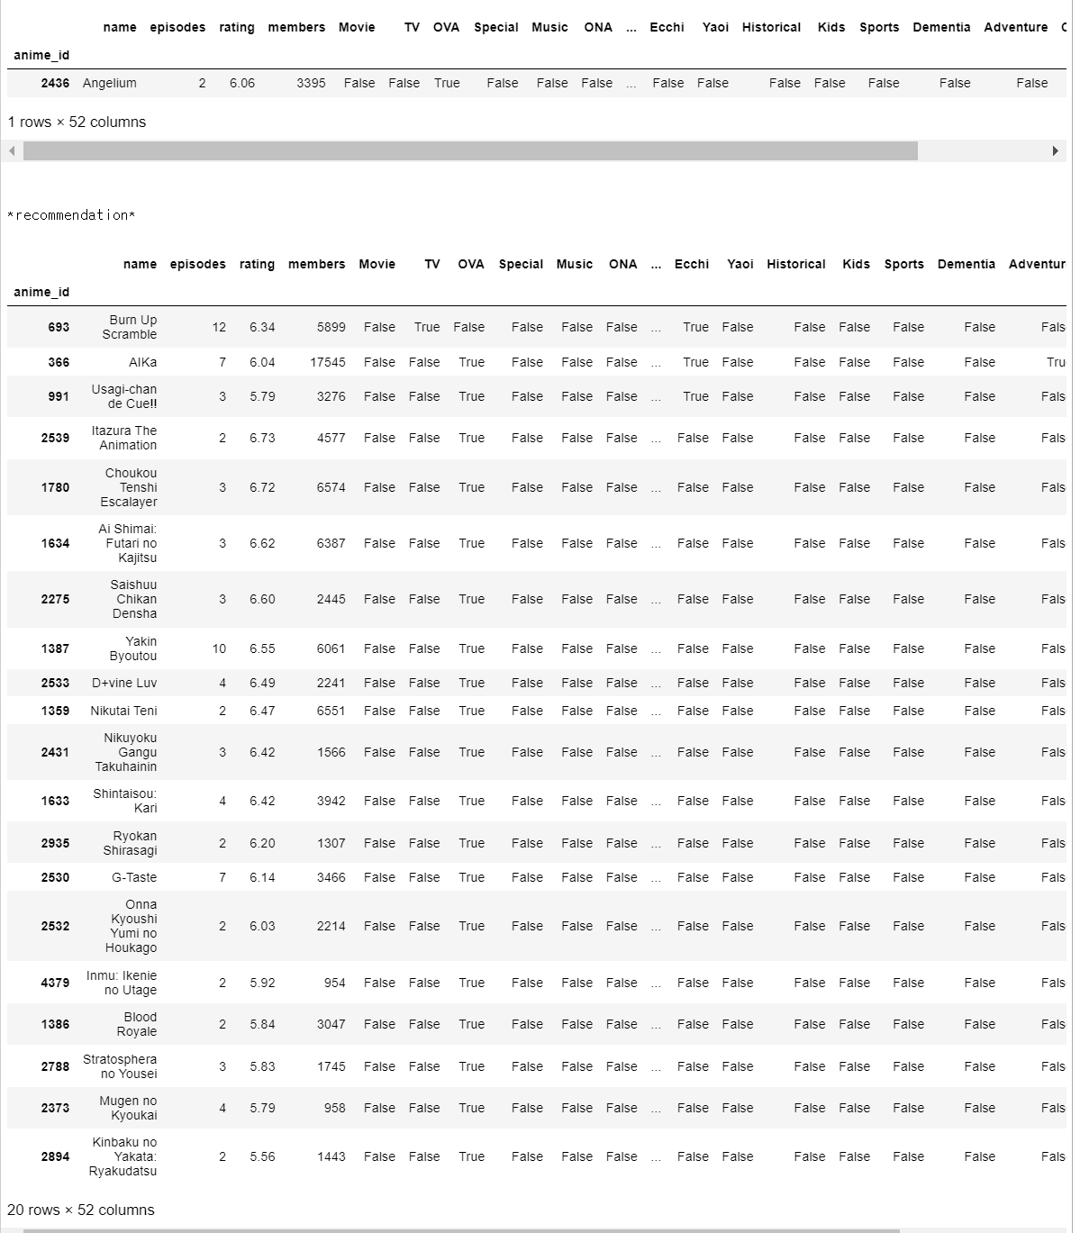
결과 출력

Slide 30
결과 출력

Slide 31

Thank you
광운대학교
Intelligent Accessibility Experience Lab (IAE Lab)

